Slide 1
FORM
Oleh :
Tim Dosen Prodi Teknik Informatika

Slide 2
FORM
Tujuan penggunaan elemen HTML Form pada pengembangan website :
Mendapatkan umpan balik dari user lain
Mendapatkan informasi transaksi pembelian secara online
Mendapat biodata custumer
<form action=”url” method=”get | post”>
………
………
</form>
url : nama file atau lokasi file yang akan melakukan proses selanjutnya setelah menekan tombol submit
method : metode yang digunakan pada saat proses pengiriman data yang berasal dari form kepada program CGI

Slide 3
INPUT pada FORM
Text
input data dapat berupa angka atau teks
<input type=”text” name=”var1” size=n maxlength=n value=….>
dimana,
n pada size menunjukkan ukuran text box
maxlength menunjukkan jumlah karakter maksimum yang dapat ditampung
value merupakan nilai yang ditampung pada variabel yang didefinisikan pada name

Slide 4
INPUT pada FORM
Radio
digunakan untuk menampilkan pilihan, dengan input satu pilihan saja yang dapat dipilih.
<input type=”radio” name=”var1” value="... "> pilihan 1
<input type=”radio” name=”var2” value=”... ”> pilihan 2
Checkbox
digunakan untuk menampilkan pilihan, dengan input dapat lebih dari satu pilihan.
<input type=”checkbox” name=”var1” value=" " checked> pilihan 1
<input type=”checkbox” name=”var2”>pilihan 2

Slide 5
INPUT pada FORM
List atau Dropdown box
menyediakan pilihan dalam bentuk list.
<select name=”var” size=n>
<option value=”… ”>pilihan 1</option>
<option value=” … ”>pilihan 2</option>
Text Area
input data lebih dari 1 baris
<textarea name=”var” cols=”n” rows=”n”> … </textarea>
Cols : jumlah karakter (besar kolom)
Rows : banyak baris

Slide 6
INPUT pada FORM
Tombol Submit
Dengan menekan tombol submit maka komputer akan membaca action yang terdapat pada Form dan melakukan proses selanjutnya sesuai dengan perintah Action.
Jenis tombol yang dapat digunakan dalam Form, yaitu :
tombol submit
tombol reset.
<input type=”submit” value=” … “>
<input type=”reset” value=” … “>

Slide 7
Latihan 1
<html>
<head><title>Latihan Pembuatan Form</title></head>
<body>
<!--NIM, NAMA, JENIS KELAMIN, AGAMA, STATUS, JURUSAN, KOMENTAR.-->
<form>
<H1> Form Pendaftaran</H1><hr>
<PRE>
NIM : <input type="text" size="11" name="nim">
NAMA : <input type="text" size="25" name="nama">
JENIS KELAMIN : <input type="radio" name="jkel" value="Pria">Pria <input
type="radio" name="jkel" value="Wanita">Wanita
AGAMA : <select name=agama>
<option value="Islam">Islam</option>
<option value="Katoholik">Katholik</option>
<option value="Kristen">Kristen</option>
<option value="Hindu">Hindu</option>
<option value="Budha">Budha</option>
</select>
STATUS : <input type="radio" name="status" value="kawin">Kawin <input
type="radio" name="status" value="belumkawin">Belum Kawin

Slide 8
JURUSAN : <select name="jurusan" Size="1">
<option value ="Teknik Informatika"> Teknik Informatika </option>
<option value ="Manajemen Informatika"> Manajemen Informatika
</option>
<option value ="Teknik Komputer"> Teknik Komputer </option>
<option value ="Teknik Industri"> Teknik Industri </option>
</select>
Hoby : <input type="checkbox" name="hoby" value="Futsal">Futsal <input
type="checkbox" name="hoby" value="Renang">Renang <input
type="checkbox" name="hoby" value="Traveling">Traveling
KETERANGAN:
<textarea name="ket" rows="3" cols="30"></textarea>
</PRE>
<BR>
<input type="submit" value="kirim">
<input type="reset" value="ulang">
</form>
</body>
</html>

Slide 9
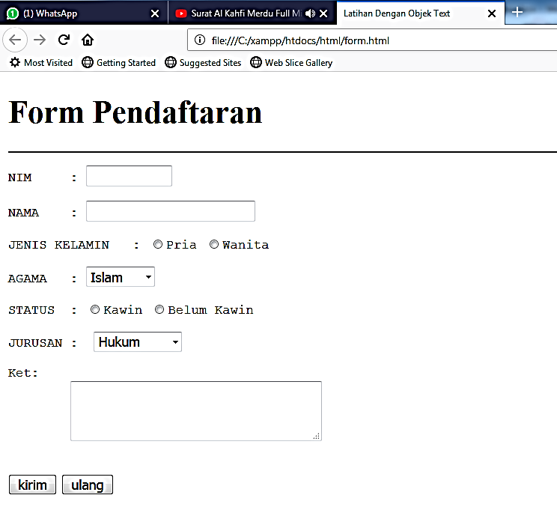
HASIL TAMPILAN pada BROWSER

